Slide 1

Instituto Tecnológico de Frontera Comalapa Modalidad Mixta
Materia:
Administración de base de datos
Semestre: Sexto semestre Especialidad:
Ingeniería en Sistemas Computacionales.
Numero de control:
231260005
Nombre del alumno:
Eddi Uriel Castillo Sánchez
Nombre del docente:
Francisco Javier Mingo Velazquez
Nombre del trabajo:
Act 2.3 Banco de ejercicios
Fecha de entrega:
Frontera comalapa, Chiapas a 07 de mayo del 2026

Slide 2




INTRODUCCION
En este banco de ejercicios se realizaron diferentes prácticas relacionadas con el manejo de datos dentro de una aplicación conectada a una base de datos. Durante la actividad se trabajó con operaciones básicas como consultar, registrar, actualizar y eliminar información de estudiantes, utilizando solicitudes HTTP como GET, POST, PUT y DELETE. Estas prácticas permitieron comprender mejor cómo se comunican el servidor, la base de datos y las herramientas de prueba como Bruno. Además, se pudo observar cómo responde el sistema cuando no existen registros, cuando se agrega un nuevo estudiante o cuando se modifica la información ya guardada. Este trabajo es importante porque ayuda a reforzar los conocimientos sobre el funcionamiento de una API y su relación con una base de datos.
kbihbih
Actividad 2.3 Banco de ejercicios__EddiCastillo_6ISCM-comprimido (1) (1)

Slide 3

JUSTIFICACION
La realización de este banco de ejercicios fue importante porque permitió poner en práctica los temas vistos en clase sobre administración de bases de datos y manejo de servicios. A través de cada ejercicio se logró comprender cómo se realizan las operaciones principales que se usan en muchos sistemas reales, como consultar información, agregar nuevos registros, actualizar datos existentes y eliminar registros que ya no se necesitan. También sirvió para reforzar el uso de métodos HTTP y entender la función que cumple cada uno dentro de una aplicación. Esta actividad ayuda a desarrollar habilidades prácticas, ya que no solo se revisa la teoría, sino que se comprueba el funcionamiento del sistema mediante pruebas reales
khvgv

Slide 4
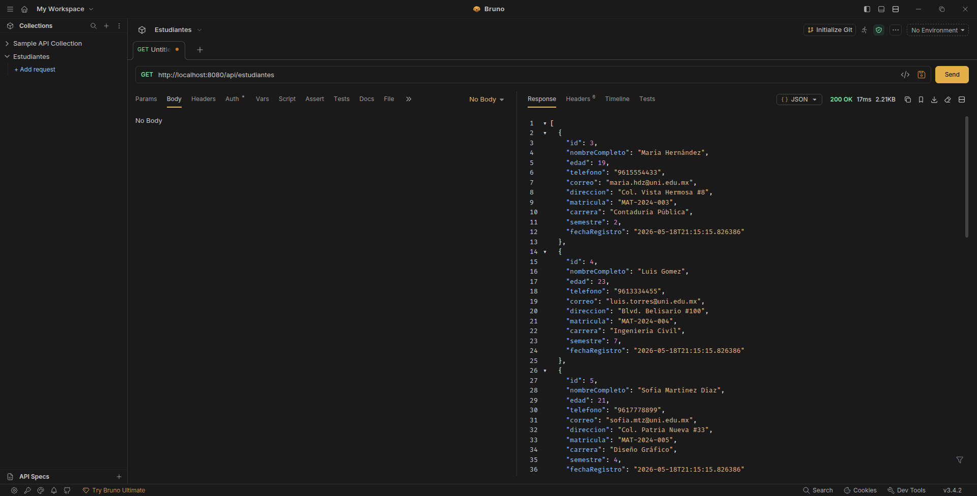
Ejercicio 1 Consultar Datos (GET todos los estudiantes)
En este ejercicio se practicó la búsqueda de un estudiante específico mediante su identificador único.
Se recibió un arreglo JSON [ ] vacío, lo cual es el comportamiento esperado antes de registrar estudiantes. El servidor respondió correctamente indicando que la tabla existe pero aún no contiene registros.
03

Slide 5
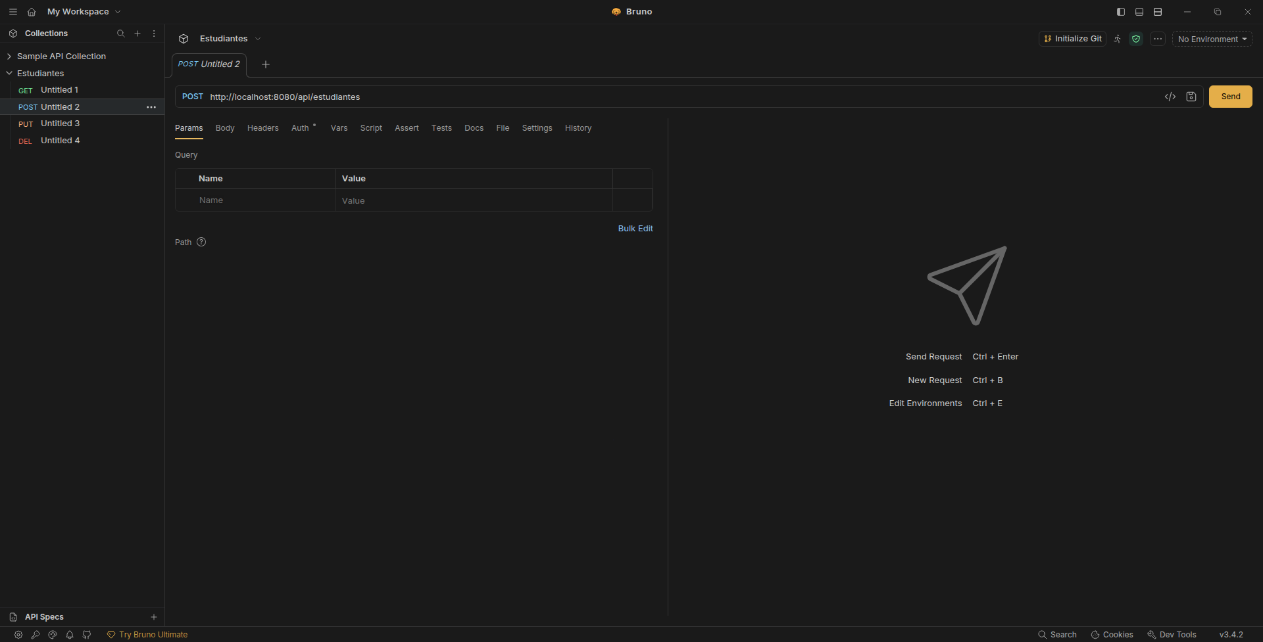
Ejercicio 2 — Registrar un Estudiante (POST)
Este ejercicio consistió en insertar un nuevo registro de estudiante en la base de datos enviando datos en formato JSON mediante una solicitud POST.
En nuestra col
Se seleccionó la request GET Por ID en la colección de Bruno.
En la URL se
03
Resultado obtenido:
El servidor respondió con el objeto del estudiante recién creado, incluyendo su ID asignado automáticamente por la base de datos. Este registro quedó disponible para ser consultado, actualizado o eliminado en los ejercicios siguientes.

Slide 6
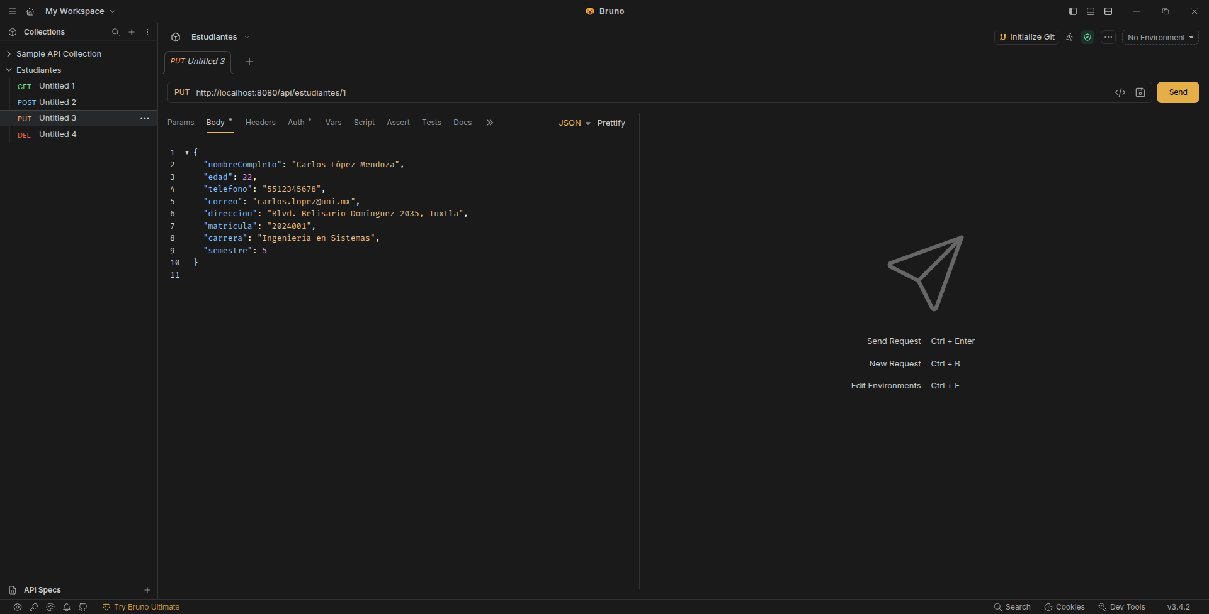
Ejercicio 3- Actualizar Datos de un Estudiantecon PUT
A diferencia del método PATCH (actualización parcial), PUT requiere enviar el objeto completo. Se tuvo especial cuidado en incluir todos los campos requeridos para evitar que alguno quedara con valor nulo.
El objetivo de este ejercicio fue modificar la información de un estudiante ya existente utilizando el método HTTP PUT, el cual reemplaza la totalidad de los datos del recurso.
03

Slide 7
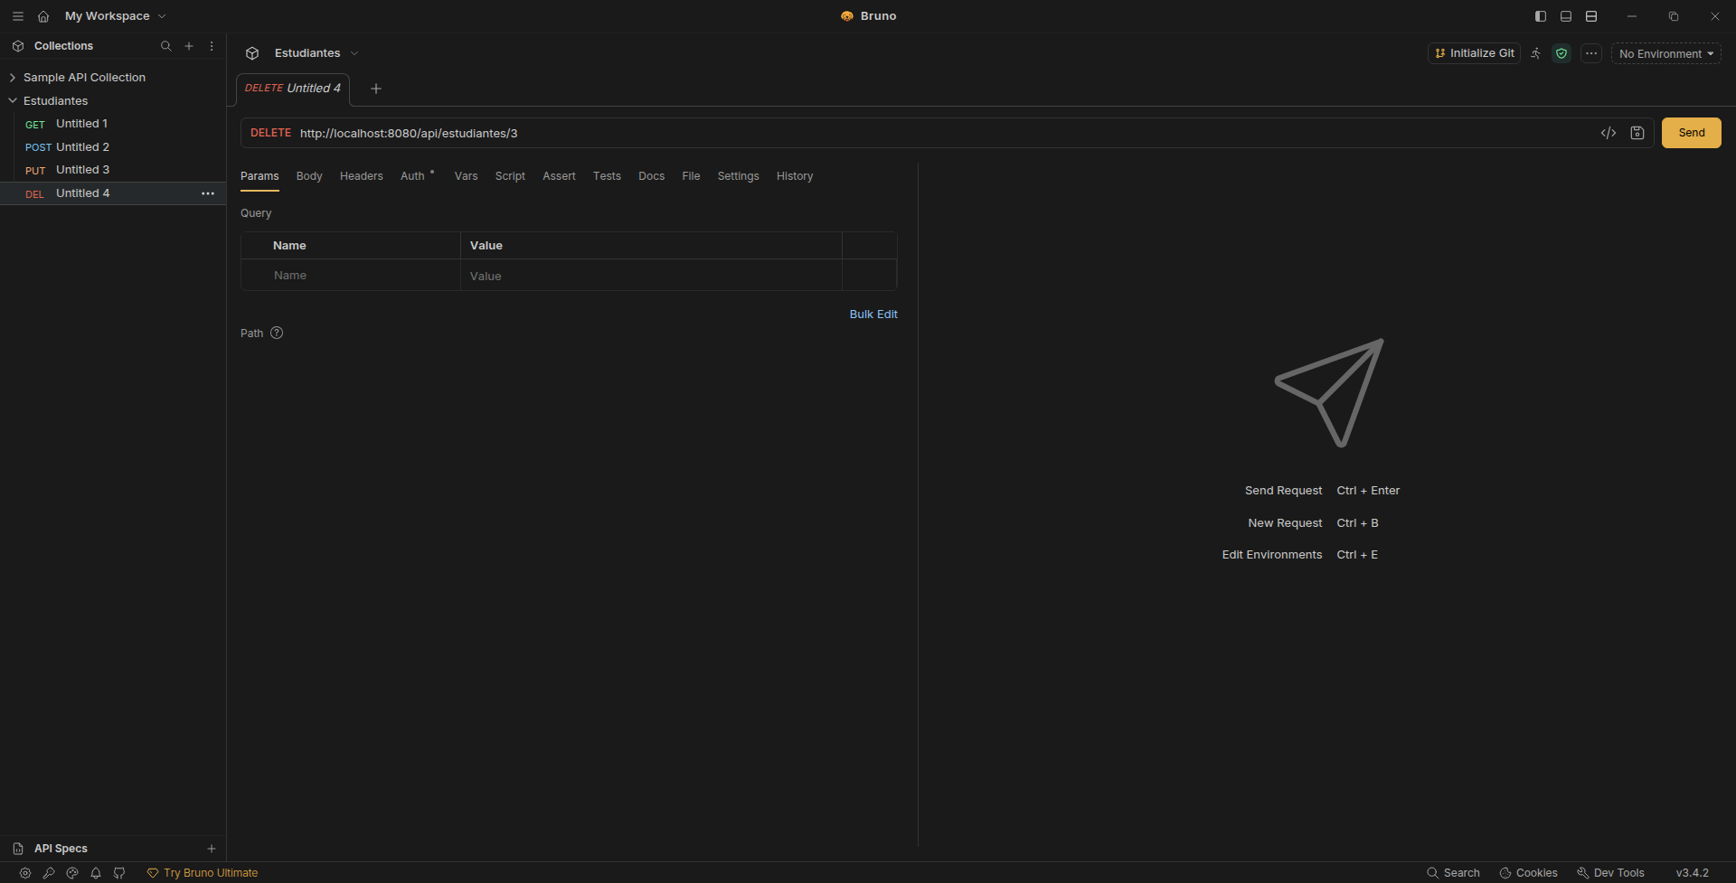
Ejercicio 4- DELETE Eliminar un Estudiante (DELETE)
Seleccionar la request PUT Actualizar Estudiante.
Cambiar el número en la URL por el ID del estudiante a actualizar.
En Body pegar el JSON completo con los cambios deseados
Clic en Send y verificar que el status sea 200 OK.
En la respuesta confirmar que el campo semestre ahora muestra 5 y la dirección cambió.
03

Slide 8

Link de git hub
Anexo link de git con las actividades correspondientes https://github.com/eddiCastS/PRUEBAS-EN-BRUNO.git

Slide 9



Conclusion
En conclusión, este banco de ejercicios me permitió comprender de una forma más clara cómo se realizan las operaciones básicas dentro de una base de datos por medio de una API. Al trabajar con los métodos GET, POST, PUT y DELETE pude observar cómo el sistema responde dependiendo de la acción realizada, ya sea consultar, registrar, modificar o eliminar estudiantes. También aprendí la importancia de revisar bien los datos que se envían, ya que un error en el formato o en la información puede provocar que la solicitud no funcione correctamente. Esta práctica fue útil porque me ayudó a relacionar la teoría con el funcionamiento real de un sistema.

